Slide 1
Os Domínios Morfoclimáticos do Brasil
Andressa Leal
Igor César
111

Slide 2
Conceito
Os domínios morfoclimáticos são divisões que se baseiam nos diferentes tipos de relevos que são resultantes das condições climáticas atuais e do passado bem como na cobertura vegetal e nos tipos de solo.

Slide 3

Quantos são?
Os domínios morfoclimáticos brasileiros são definidos a partir das características climáticas, botânicas, hidrológicas entre outras. Devido à extensão territorial do Brasil ser muito grande, vamos nos defrontar com domínios muito diferenciados uns dos outros. Esta classificação feita, segundo o geógrafo Aziz Ab’Sáber (1970), dividiu o Brasil em seis domínios.

Slide 4
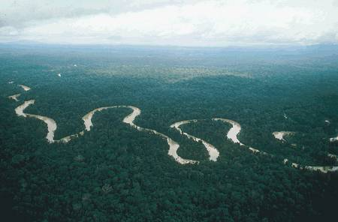
Quais são?
Domínio Amazônico:
Localização: É a maior região morfoclimática do Brasil, com uma área de aproximadamente 5 milhões km² – equivalente a 60% do território nacional – abrangendo os Estados: Amazonas, Amapá, Acre, Pará, Maranhão, Rondônia, Roraima, Tocantins e Mato Grosso.
Clima: Equatorial, a qual é o mais quente e o mais úmido da Terra.
Rios: Apresenta a maior bacia fluvial da Terra ocupando ¼ das terras da América do Sul (Amazonas).
Vegetação: Predomina a floresta equatorial Amazônica.

Slide 5
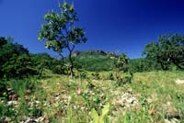
Continuação
Domínio do Cerrado:
Localização: Região central do Brasil, o domínio morfoclimático do Cerrado detém uma área de 45 milhões de hectares, sendo o segundo maior domínio por extensão territorial. Incluindo neste espaço os Estados: do Mato Grosso, do Mato Grosso do Sul, do Tocantins (parte sul), de Goiás, da Bahia (parte oeste), do Maranhão (parte sudoeste) e de Minas Gerais (parte noroeste).
Relevo: Chapadas e Chapadões.
Clima: Tropical com uma estação seca bem definida.
Solos: Ácidos.
Rios: Diminuem muito na época das secas e transbordam na época das chuvas.
Vegetação: Campos que apresentam árvores retorcidas com cascas grossas.

Slide 6
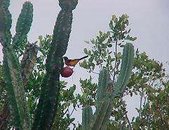
Continuação
Domínio da Caatinga:
Localização: Situado no nordeste brasileiro, o domínio morfoclimático das caatingas abrange em seu território a região dos polígonos das secas. Com uma extensão de aproximadamente 850.000 km², este domínio inclui o Estado do Ceará e partes dos Estados da Bahia, de Sergipe, de Alagoas, de Pernambuco, da Paraíba, do Rio Grande do Norte e do Piauí.
Relevo: Chapadas e serras.
Clima: Semi-Árido quente, com chuvas escassas e mal distribuídas.
Solos: ricos em minerais e pobres em matérias orgânicas.
Rios temporários – predominantes.
Vegetação: Arbustos espinhentos e cactos além de árvores que perdem suas folhas nas secas.

Slide 7
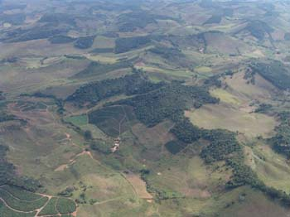
Continuação
Domínio dos Mares de Morros:
Localização: Acompanha a faixa litorânea do Brasil, do nordeste até o sul do País, obtendo uma área total de aproximadamente 1.000.000 km².
Relevo: Morros arredondados que resultam da alternância de períodos de secas e de chuvas .
Clima: Tropical quente, com uma estação seca e outra chuvosa.
Solos Férteis.
Rios: Muito importantes pelo grande potencial hidroelétrico.
Vegetação: Predomina a Mata Atlântica que está muito devastada. Também apresenta campos e cerrados.

Slide 8
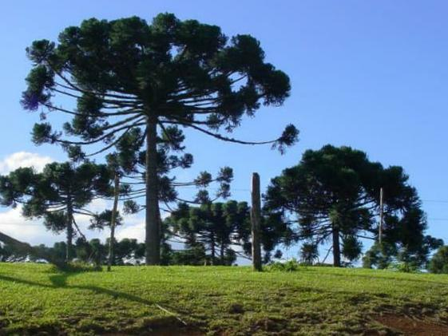
Continuação
Domínio das Araucárias:
Localização: Encontrado desde o sul paulista até o norte gaúcho, o domínio das araucárias ocupa uma área de 400.000 km².
Relevo: Predomina o planalto.
Clima: Subtropical.
Solos: fértil
Rios: Importantes para a navegação e para a geração de eletricidade.
Vegetação: Floresta dos Pinhais ou de Araucária a qual está muito devastada.

Slide 9
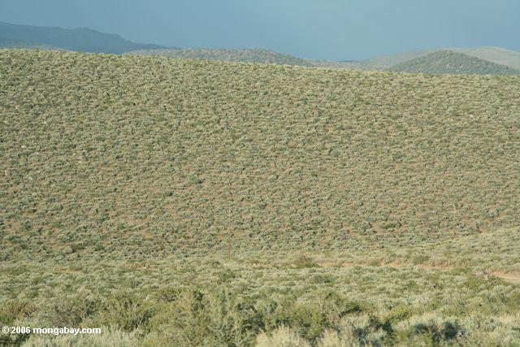
Continuação
Domínio das Pradarias :
Localização: Situado ao extremo sul brasileiro, mais exatamente a sudeste gaúcho, o domínio morfoclimático das pradarias compreende uma extensão de 45.000 km² a 80.000 km² .
Relevo: Planícies.
Clima: Subtropical.
Solos: Férteis.
Rios de planície.
Vegetação: Gramais que formam imensos campos muito utilizados para a pecuária.

Slide 10
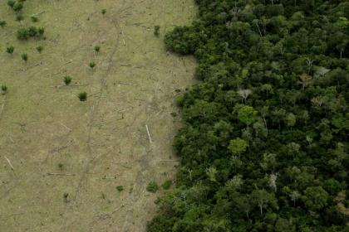
Quais são os processos de degradação ambiental que cada um vem sofrendo nas últimas décadas?
Domínio Amazônico
Nos dias atuais é grande a devastação ambiental na Amazônia – queimadas, desmatamentos, extinção de espécies, etc. – isso faz com que a região e o mundo preocupe-se com seu futuro, pois se trata da maior reserva florestal do globo. Ecologicamente a Amazônia está correndo muito perigo, devido ao grande atrativo econômico natural que é encontrado nesta região, o equilíbrio é colocado muitas vezes em risco. A exploração descontrolada faz com que as ideologias conservacionistas sejam deixadas de lado. As indústrias mineradoras geram conseqüências incalculáveis ao ambiente e nos rios são despejados muitos produtos químicos para esta exploração. A agricultura torna áreas de vegetação em solos de fácil erosividade. São poucas as atividades econômicas que não agridem a natureza. A extração da borracha, por exemplo, era uma economia viável ecologicamente, pois necessitava da floresta para o crescimento das seringueiras. Mas atualmente, esta exploração é quase rara, devido à falta de indústrias consumidoras.

Slide 11
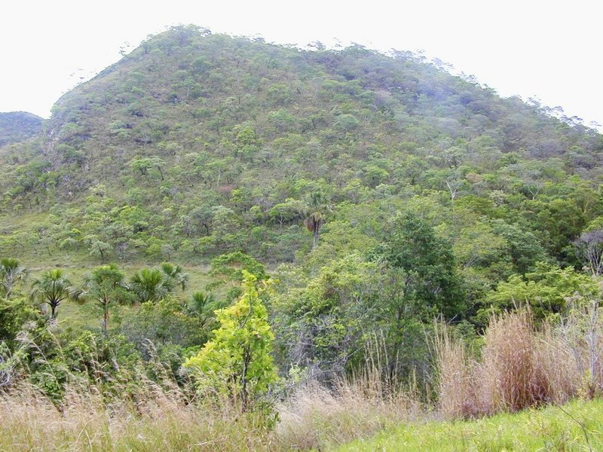
Continuação
Domínio dos Cerrados
O cerrado atraiu muita atenção para a agricultura, o que lhe tornou uma região de grande produção de grãos como a soja e agropastoril, com a ótima adaptação dos gados zebu, nelore e ibagé. Em virtude disso, o solo nativo foi retirado e alterado por outra vegetação, condizendo a uma maior facilidade aos processos erosivos, devido à falta de cobertura vegetal, seja ela gramínea ou herbácea. Nesse sentido, faz-se muito pouco pela preservação e conservação das matas nativas – a não ser nas áreas demarcadas como reservas bio-ecológicas. Outra exploração ativa é a mineral, como o ouro e o diamante, donde decorre uma grande devastação à natureza.

Slide 12
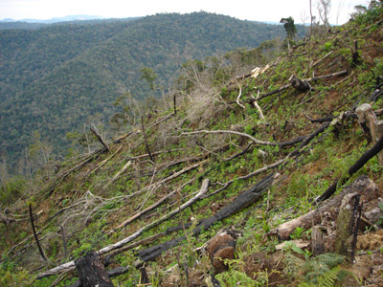
Continuação
Domínio dos Mares de Morros:
Essas terras já estão sendo utilizadas economicamente há muitos anos. Decorrente disso, observa-se uma considerável desgastação do solo que diminui a atual preservação das matas restantes. Esta região já sofreu muita devastação do homem e da sociedade e devem ser tomadas atitudes urgentes para sua conservação. Neste sentido, a solução mais adequada para este domínio, seria a estagnação de muitos processos agrícolas ao longo de sua área, pois o solo encontra-se desgastado e com problemas erosivos muito acentuados. Deixando assim, a terra em desuso por um tempo,e assim iniciar um projeto de reconstituição à vegetação nativa.

Slide 13
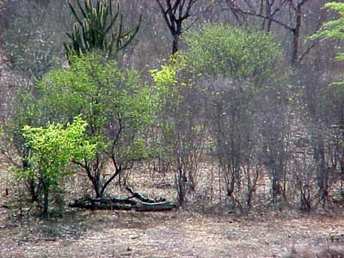
Continuação
Domínio da Caatinga
O homem não intervém de significativa maneira em seu habitat, assim o ambiente natural da caatinga encontra-se pouco devastado. Sua região poderia ser ocupada mais a nível agrícola, em virtude do seu solo possuir boas condições de manejo, só necessitando de irrigação artificial. Assim, considerando os fatos apresentados, a caatinga teria condições de desenvolver-se economicamente com a agricultura, que seria de grande importância para acabar com a miséria existente. Mas sem esquecer de utilizar os recursos naturais com equilíbrio, sendo feito de modo organizado e pré-estabelecido à não causar desastres e conseqüências ambientais futuros.

Slide 14
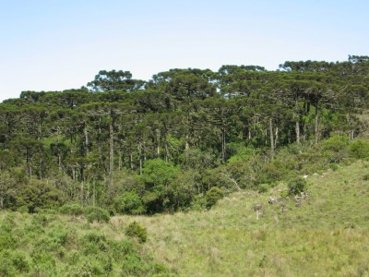
Continuação
Domínio das Araucárias:
Percebe-se atualmente que esta arbórea ( as araucárias) quase desapareceu dessa região, devido à descontrolada exploração da araucária para produção de celulose. Mas os questionamentos ambientais não estão somente na vegetação. Devido este solo ser utilizado há anos vêem a ocorrer uma erosividade considerada. Em virtude do mesmo, surge a técnica de manejo agrícola chamada plantio direto, que evidencia uma proteção ao solo nu em épocas de pós-safra. Nesse sentido, o domínio morfoclimático das araucárias, que compreende uma importante área no sul brasileiro, detém um nível de conservação e reestruturação vegetal considerável. Mas não se deve estagnar esse processo positivo, pois necessitamos muito dessas terras férteis que mantém as economias locais.

Slide 15
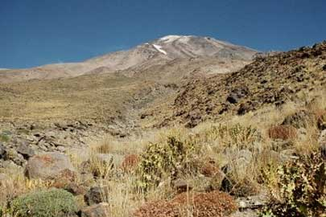
Continuação
Domínio das Pradarias :
Apesar de existir diversos parques ecológicos nesses domínio as condições ambientais atuais fora desses parques, são muito preocupantes. Com o início da formação de um deserto que tende a crescer anualmente, essa região está sendo foco de muitos estudos e projetos para estagnar esse processo. Devido ao mau uso da terra pelo homem, como a monocultura e as queimadas, essas darão origem as ravinas, que por sua vez farão surgir às voçorocas. Como o solo é muito arenoso e a morfologia do relevo é levemente ondulado, rapidamente os montantes de areia espalham-se na região ocasionados pela ação eólica.

Slide 16
Existem órgãos do governo e entidades preocupadas com a preservação desses domínios?Quais?
Sim, existem.Entretanto, essa preocupação é bem desigual entre os domínios.
Entre os principais órgãos e entidades se destacam:
Domínio da Amazônia: Apesar da vontade de proteção do nosso governo, apenas 53 por cento da floresta está protegida, assim devem ser tomadas medidas urgentes, pois as atividades praticadas nessa região causam grandes prejuízos. O Programa Proteção da Amazônia é viabilizado pelo SIVAM (Sistema de Vigilância da Amazônia) e tem contribuído para isso, juntamente com a ação da Polícia Federal.
Domínio dos Mares de Morros: Estão presentes a fundação O Boticário (privado), que detém áreas de preservação ao ambiente natural e o SOS Mata Atlântica (governamental e privado), apesar disso a região foi muito devastada.

Slide 17
Continuação
Domínio do Cerrado: Nessa região são praticadas diversas atividades, porém há poucos projetos de proteção,dessa forma, os governos, tanto federal, estadual ou municipal, deverão tomar decisões imediatas quanto à proteção do meio natural, pois deve ocorrer, sim, a exploração pastoril, agrícola e mineral dessa região, porém não se deve esquecer que para a efetiva existência dessas economias o ambiente deverá ser prudentemente conservado.
Domínio da Caatinga: Pela razão de o homem não intervir diretamente no seu habitat, há pouco desgaste e assim pouca proteção nessa região

Slide 18
Continuação
Domínio das Araucárias: Pela razão principalmente de sua vegetação ser quase totalmente desgastado, por causa da extração de celulose, atualmente medidas foram tomadas e hoje a araucária é protegida por lei estadual no Paraná
Domínio das Pradarias: O domínio morfoclimático das Pradarias detém importantes reservas biológicas, como a do Parque Estadual do Espinilho (Uruguaiana e Barra do Quarai) e a Reserva Biológica de Donato (São Borja). Entretanto, em áreas fora desses parques há um deserto em expansão devido as queimadas e monoculturas, o que se torna foco de diversos estudos e projetos.Fora esses projetos, o governo local deve ficar atento a soluções para estagnar esse processo.

Slide 19
Bibliografia
http://www.algosobre.com.br/geografia/dominios-morfloclimaticos-brasileiros-os-segundo-aziz-ab-saber.html
http://www2.uol.com.br/aprendiz/n_simulado/revisao/revisao08/er030008.pdf
http://200.136.76.125/portal/frm_conteudo.aspx?codConteudo=77&tituloanterior=Roteiros+para+Estudo
http://escolas.trendnet.com.br/icjsantoandre/sexta_serie.htm
http://www.abrasil.gov.br/nivel3/index.asp?id=218&cod=NRIQU

